Slide 1




Mettre en place un processus d’accueil
Passons à l’action!

Slide 2
Contenu
Parcours d’accueil actuel et idéal
Engagement
Charte d’accueil

Slide 3


Accueil et objectif du jour
Brise-glace “ La pièce manquante”

Slide 4
Cartographier le parcours d’accueil actuel
Présentation
Travail en
sous-groupes
Retour en plénière

Slide 5



Co-construire le processus idéal
Pilier
Message clé
Créer un climat sécurisant
Faire sentir la personne attendue et à l’aise, accueil chaleureux et sécurisant, parler calmement

Slide 6

Co-construire le processus idéal
Pilier
Message clé
Reconnaître et
valider les émotions
Montrer que l’on écoute et comprend les sentiments de l’autre sans jugement, nommer l’émotion observée
Créer un climat sécurisant
Faire sentir la personne attendue et à l’aise, accueil chaleureux et sécurisant, parler calmement

Slide 7

Co-construire le processus idéal
Pilier
Message clé
Adapter sa communication
Parler lentement et simplement, vérifier la compréhension, ne pas infantiliser, reprendre contact, s’assurer du suivi
et de l’intégration
Reconnaître et
valider les émotions
Montrer que l’on écoute et comprend les sentiments de l’autre sans jugement, nommer l’émotion observée
Créer un climat sécurisant
Faire sentir la personne attendue et à l’aise, accueil chaleureux et sécurisant, parler calmement

Slide 8
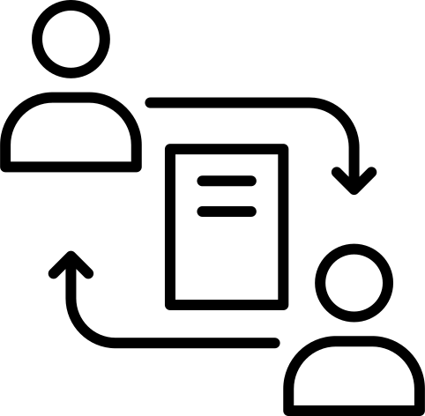
Co-construire le processus idéal
Pilier
Message clé
Offrir de l’information claire et accessible
Fournir des informations compréhensibles et
accessibles concrètement, incluant la disponibilité des services (transport, traduction, horaires), guider vers les bons services et contacts, orientation vers les ressources
Adapter sa communication
Parler lentement et simplement, vérifier la compréhension, ne pas infantiliser, reprendre contact, s’assurer du suivi
et de l’intégration
Reconnaître et
valider les émotions
Montrer que l’on écoute et comprend les sentiments de l’autre sans jugement, nommer l’émotion observée
Créer un climat sécurisant
Faire sentir la personne attendue et à l’aise, accueil chaleureux et sécurisant, parler calmement

Slide 9

Co-construire le processus idéal
Pilier
Message clé
Être conscient·e
de ses biais et
ajuster son attitude
Attitudes inclusives, respecter et valoriser la diversité, inviter à participer à la vie communautaire et l’organisation d’événements, …
Offrir de l’information claire et accessible
Fournir des informations compréhensibles et
accessibles concrètement, incluant la disponibilité des services (transport, traduction, horaires), guider vers les bons services et contacts, orientation vers les ressources
Adapter sa communication
Parler lentement et simplement, vérifier la compréhension, ne pas infantiliser, reprendre contact, s’assurer du suivi
et de l’intégration
Reconnaître et
valider les émotions
Montrer que l’on écoute et comprend les sentiments de l’autre sans jugement, nommer l’émotion observée
Créer un climat sécurisant
Faire sentir la personne attendue et à l’aise, accueil chaleureux et sécurisant, parler calmement

Slide 10
Co-construire le processus idéal
Pilier
Message clé
Être conscient·e
de ses biais et
ajuster son attitude
Attitudes inclusives, respecter et valoriser la diversité, inviter à participer à la vie communautaire et l’organisation d’événements, …
Offrir de l’information claire et accessible
Fournir des informations compréhensibles et
accessibles concrètement, incluant la disponibilité des services (transport, traduction, horaires), guider vers les bons services et contacts, orientation vers les ressources
Adapter sa communication
Parler lentement et simplement, vérifier la compréhension, ne pas infantiliser, reprendre contact, s’assurer du suivi
et de l’intégration
Reconnaître et
valider les émotions
Montrer que l’on écoute et comprend les sentiments de l’autre sans jugement, nommer l’émotion observée
Créer un climat sécurisant
Faire sentir la personne attendue et à l’aise, accueil chaleureux et sécurisant, parler calmement

Slide 11

Co-construire le processus idéal
Imaginez que vous deviez accueillir demain une nouvelle personne/famille.
À chaque étape du parcours,
que mettez-vous en place pour que les 5 piliers soient respectés ?

Slide 12


Élaborer la charte d’accueil
Les
piliers
Les piliers
génériques
universels
applicables dans plusieurs contextes
Repères stables :
valeurs fondamentales de l’accueil.

Slide 13
Élaborer la charte d’accueil
Les
piliers
Les piliers
génériques
universels
applicables dans plusieurs contextes
Repères stables :
valeurs fondamentales de l’accueil.
Les principes
les choix d’action, engagements concrets pour une équipe, une organisation ou une communauté.
Des engagements du groupe naît une charte locale
adaptée à leur contexte.

Slide 14
Élaborer la charte d’accueil
Les
piliers
Les piliers
génériques
universels
applicables dans plusieurs contextes
Repères stables :
valeurs fondamentales de l’accueil.
Les principes
les choix d’action, engagements concrets pour une équipe, une organisation ou une communauté.
Des engagements du groupe naît une charte locale
adaptée à leur contexte.

Slide 15

Élaborer la charte d’accueil
Clairs et simples
Positifs et engageants
Concrets et observables

Slide 16
Élaborer la charte d’accueil
Transformer la charte en actions concrètes

Slide 17
Engagement et clôture
La charte vit dans nos comportements plus que dans nos mots.
Action
Comment faire concrètement?
Astuce/Suivi

Slide 18

Évaluation
Évaluation à votre retour
Évaluation et rencontre
3 mois
Amélioration de vos pratiques
un accueil inclusif

Slide 19
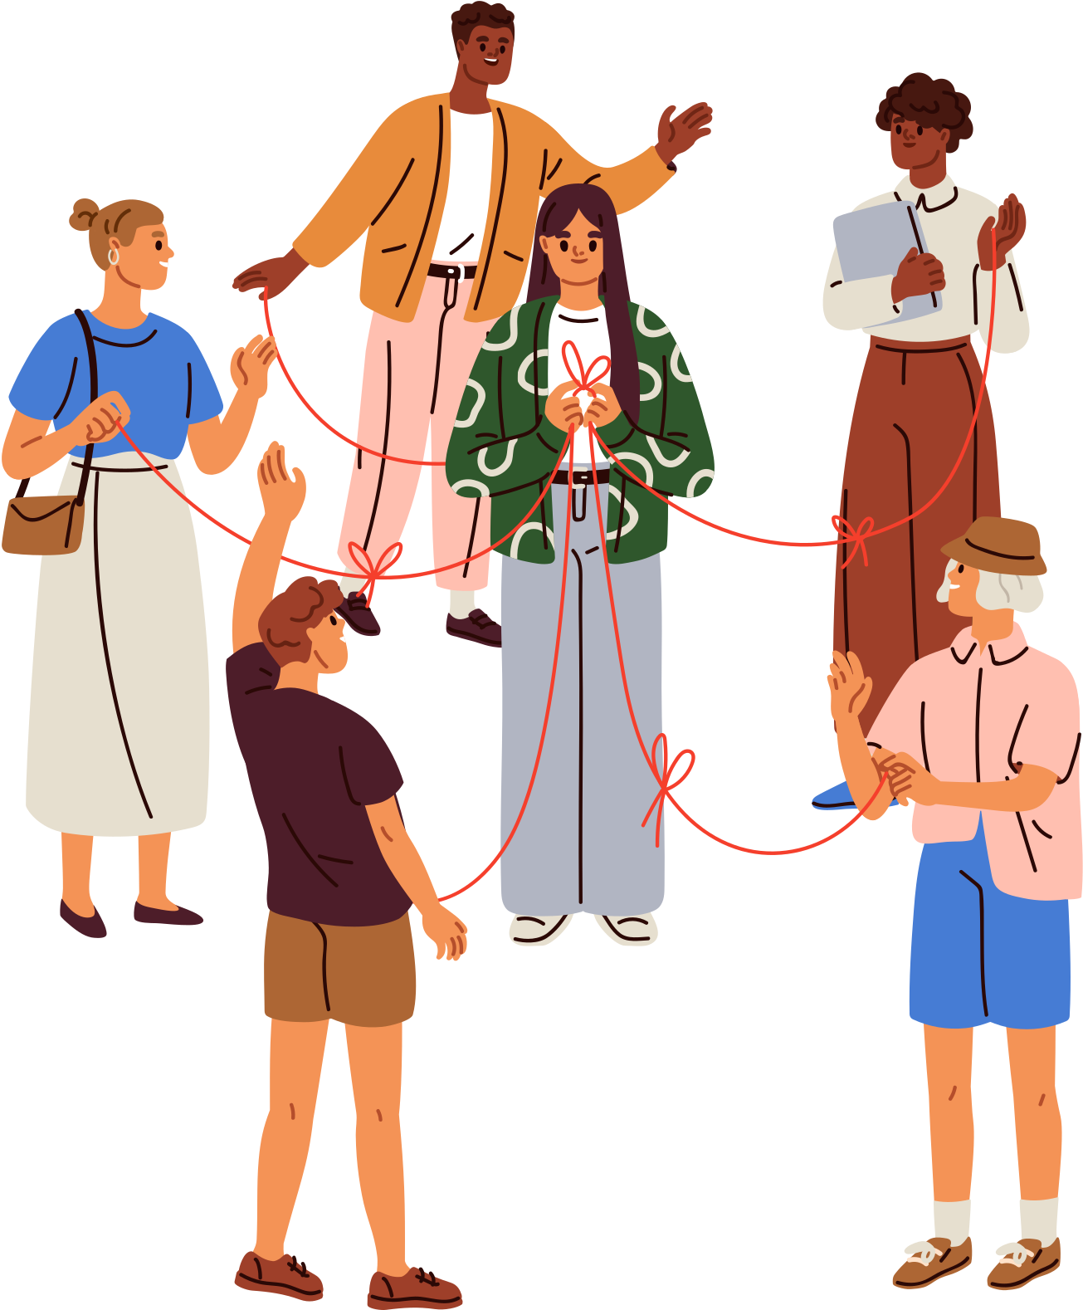

Merci

